Slide 1
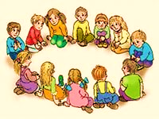
«Групповая (парная) форма работы на уроках в начальной школе»
Выполнила:
Китова И.И., учитель
начальных классов
ТМК ОУ «ХСШ №1»
2023 г.
с. Хатанга Красноярского края

Slide 2

«Если мы будем учить сегодня так, как мы учили вчера, мы украдём у детей завтра» (Джон Дьюи)

Slide 3
Отличие традиционного и современного уроков
Требования к уроку | Традиционный урок | Современный урок
объявление темы урока | учитель сообщает учащимся | формулируют сами учащиеся
сообщение целей и задач урока | учитель формулирует и сообщает учащимся, чему должны научиться | формулируют сами учащиеся, определив границы знания и незнания
планирование | учитель сообщает учащимся, какую работу должны выполнить, чтобы достичь цели урока | планирование учащимися способов достижения намеченной цели
практическая деятельность учащихся | под руководством учителя учащиеся выполняют ряд практических задач (чаще применяется фронтальный метод) | учащиеся осуществляют учебные действия по намеченному плану (чаще используется групповой и индивидуальный методы)
осуществление контроля | учитель осуществляет контроль | учащиеся осуществляют контроль (самоконтроль, взаимоконтроль)
осуществление коррекции | учитель в ходе выполнения и по итогам работы осуществляет коррекцию | учащиеся формулируют затруднения и осуществляют коррекцию самостоятельно
оценивание учащихся | учитель оценивает деятельность учащихся | учащиеся дают оценку деятельности на уроке (самооценивание, оценивание результатов товарища)
итог урока | учитель выясняет у учащихся, что они запомнили | проводится рефлексия

Slide 4
Основная цель групповой работы – развитие мышления школьника.

Slide 5
При этом решается ряд учебных и воспитательных задач:
·возрастает объём усваиваемого материала и глубина его понимания;
·на формирование понятий, умений, навыков тратится меньше времени, чем при фронтальном обучении;

Slide 6
·ученики получают удовольствие от занятий, комфортнее чувствуют себя в школе;
·возрастают познавательная активность и творческая самостоятельность учащихся;
·меняется характер взаимоотношений между детьми;
·возрастает сплочённость класса;

Slide 7
·растёт самокритичность (ребёнок, имевший опыт работы со сверстниками, более точно оценивает свои возможности, лучше себя контролирует);
·учитель получает возможность осуществлять индивидуальный подход к учащимся.

Slide 8
Алгоритм
Последовательность действий учителя по использованию форм парной работы
1.Подготовка к работе в паре.
2.Непосредственная работа в паре.
3.Рефлексия способов взаимодействия эффективности.

Slide 9

Какова же роль учителя при групповой работе?
1. Наблюдать со стороны за ходом работы групп; быть готовым прийти на помощь, но только по просьбе группы.
2. Не спешить прерывать работу группы, кроме тех случаев, когда она идёт не по правилам или учащиеся неправильно поняли задание.
3. Не отдавать предпочтение ни одной группе – всем уделять равное внимание.

Slide 10
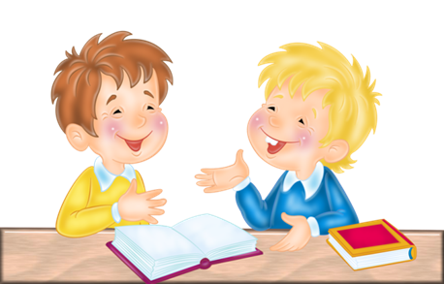
Идеальная форма для сотрудничества и взаимопомощи –
парное обучение, которое можно использовать на разных этапах урока.

Slide 11

Формы проведения парной работы на уроках
1. Взаимопроверка правила (устный опрос)
Ученик рассказывает соседу по парте правило, приводит примеры, объясняет их. Затем учащиеся меняются ролями, оценивают друг друга.
Учитель может спросить любую пару.

Slide 12
2. Опрос домашнего задания
Форма работы та же: один спрашивает, другой отвечает. Вопросы могут быть самыми разнообразными: найти в домашнем упражнении два слова на безударную гласную в корне, определить тему и основную мысль, найти грамматическую основу предложения. Такая работа полезна при проверке сложного домашнего задания.

Slide 13

3. Работа с карточками.
На отдельной карточке каждый ученик пишет три слова на любые орфограммы. Сосед по парте объясняет орфограммы в данных словах, рассказывает правило, приводит свои примеры.

Slide 14

4. «Словарный диктант
для соседа»
Необходимо заранее определить, сколько должно быть слов или словосочетаний. Дома ребята составляют на изученное правило словарный диктант с пропущенными орфограммами на карточке с указанием «Составлял…». На уроке после обмена карточками и выполнения задания внизу подписывают «Выполнял…».

Slide 15
5. «Графический диктант для соседа»
Каждый ученик выписывает из художественного текста, учебников или справочника 4-5 предложений на изученные пунктограммы, а сосед по парте расставляет знаки препинания, разбирает предложение по членам, чертит схемы предложений.

Slide 16
6. «Карточка – зачётка для соседа»
Используется после изучения какой-либо большой темы или раздела. Каждый ученик составляет карточку; обычно в неё включается один теоретический вопрос (устно) и два практических (письменно). Сосед по парте выслушивает ответ на теоретический вопрос, ставит оценку на карточке, остальные выполняются письменно.

Slide 17

Немаловажную роль в парной работе играет взаимооценивание письменных и устных работ.
Непременным условием организации такой работы должны стать оговоренные заранее нормы и критерии оценивания.

Slide 18
Состав пар
Наиболее продуктивно работают пары, не сильно отличающиеся по степени обобщения (высокий — средний, средний — низкий).
Неэффективны пары из двух слабых учеников (им нечем обмениваться друг с другом).
Редко получается совместная работа у пары детей с низким уровнем самоорганизации.
Если ребёнок не хочет работать в паре позвольте ему работать отдельно, но вернитесь к этой проблеме на следующих уроках.

Slide 19
Критерии объединения учащихся по парам
Самому «слабому» ученику нужен не столько «сильный», сколько терпеливый и доброжелательный партнёр.
Упрямцу полезно помериться силами с упрямцем.
Самых развитых детей не следует надолго прикреплять к «неуспевающим», им нужен партнёр равной силы.

Slide 20

Двух озорников объединять опасно, но при тактичной поддержке именно в таком взрывоопасном соединении можно наладить с такими детьми доверительный контакт.
По возможности лучше не объединять детей с плохой самоорганизацией, легко отвлекаемых, со слишком разными темпами работы.

Slide 21

Этапы работы в парах (в группах)
1.Определяем цель.
2.Выбираем партнера.
3.Распределяем функции.
4.Действуем и взаимодействуем.
5.Получаем и оцениваем результат.
6.Делаем выводы. Рефлексия.

Slide 22
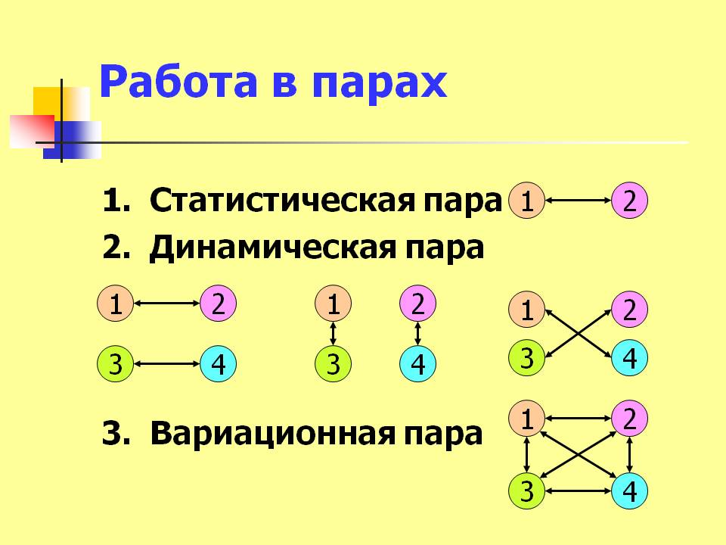

Slide 23
Правила работы в паре
1. Слушай партнёра внимательно.
2. Переспрашивай и уточняй, чтобы быть уверенным, что ты правильно его понял.
3. Отмечай прежде всего положительное.
4. Уважай чужие ошибки; вежливо объясняй свое мнение.
5. Старайся работать без ошибок.

Slide 24
6. При затруднениях проси помощи у партнера и помогай сам, если он просит об этом.
7. Результатом работы пары (группы) является ваше общее мнение.
8. Помни: вместе вы сделаете гораздо больше, чем каждый по отдельности.
9. Поблагодари партнёра за работу.

Slide 25
Алгоритм работы в парах
1. Р1 – выполняет первую операцию в способе действия – он ИСПОЛНИТЕЛЬ, Р2 – его в это время контролирует, то есть слушает, осмысливает, задаёт вопросы – он КОНТРОЛЁР.
Затем они меняются местами, Р2 – исполнитель, Р1 – контролёр. Таким образом, каждый работает в двух позициях (исполнителя и контролёра) по очереди.

Slide 26
2.Выполнив работу, каждый оценивает себя (свою работу), затем его оценивает напарник. 3.Подводятся итоги, выясняются трудности, намечаются шаги коррекции.
Второй вариант: каждый может себя оценить перед выполнением работы, например, а затем сравнить – оправдалась ли оценка.

Slide 27

обучение решению текстовых задач

Slide 28
Правила работы в Группе над задачей
Ч - Читатели – Читают задачу (про себя), выделяют опорные слова
1) А - аналитик – задаёт вопросы по содержанию задачи
Ф.И. ………………………………………………
2) КМ - конструктор модели – отвечает за точность краткой записи (схемы, чертежа) задачи
Ф.И. ………………………………………………
3) П - плановик – организует составление плана решения задачи
Ф.И. ………………………………………………
4) О - оформитель – записывает решение задачи
Ф.И. ………………………………………………
6) В - выступающий – проговаривает решение группе, затем классу.
Ф.И. ………………………………………………

Slide 29
Рабочая карта (в паре)
1) Ч (читатели) Читают задачу, пересказывают друг другу задачу, выделяют опорные слова.
2) А (аналитик) спрашивает: О чём говорится в задаче?; Что известно?; Что нужно найти?; понятен вопрос задачи?
3) КМ (конструктор модели) проговаривает: Составляем краткую запись (схему, таблицу). Оформляется краткая запись задачи (Сверка с эталоном)
4) П (плановик) рассказывает, Что можно узнать сначала; Каким действием?; Что можно узнать потом, если известно… и …; Каким действием? и т.д.; Составляется план решения задачи.
(сверка с эталоном)
5) О (оформитель) проговаривает каждое действие, результаты вычисления, наименования, пояснения, Записывается решение задачи и ответ (в тетради каждым учеником). (сверка с эталоном)

Slide 30
Рабочая карта (в паре)
 | Алгоритм решения задачи | Р1 | Р2 | Оценка Р1 |  | Оценка Р2
 |  |  |  | моя Р1 | товарища Р2 | моя Р2 | товарища Р1
1. | Прочитать задачу (читатели) | взаимопроверка | взаимопроверка | + | + | ± | +
2. | Анализ текста задачи (аналитик) | контролирует | выполняет |  |  | + | +
3. | Краткая запись задачи (конструктор модели) | выполняет | контролирует | + | +
4. | Модель действия (плановик) | контролирует | выполняет |  |  | + | ±
5. | Решение задачи (оформитель) | выполняет | контролирует | ± | +
Оценка работы: «+» – всё правильно, «±» – есть небольшие недочёты,
«–» – неверно. Мои трудности: Р1 _____________________________________________________
Р2 _____________________________________________________

Slide 31
Рабочая карта (в группе)
1) Ч (читатель) Читает задачу, выделяет опорные слова.
2) А (аналитик) спрашивает: О чём говорится в задаче?; Что известно?; Что нужно найти?; понятен вопрос задачи?
3) КМ (конструктор модели) проговаривает: Составляем краткую запись (схему, таблицу); Что известно?; Какой вопрос?
4) П (плановик) спрашивает: Что можно узнать сначала?; Каким действием?; Что можно узнать потом, если известно… и …?; Каким действием? и т.д.; Составляем план решения задачи.
5) О (оформитель) уточняет каждое действие, результаты вычисления, наименования, пояснения, фиксирует на общем листе или маркерной доске, Записывает решение задачи и ответ (в тетради).
6) В (выступающий) проговаривает решение вслух группе, затем классу.

Slide 32
Алгоритм взаимотренажёра (1)
1. Получи карточку, прочитай слова про себя. 2. Продиктуй напарнику слова из своей карточки.
3.Проверь ответ напарника. 4. Сверь ответ по своей карточке 5. Если какое-то слово записано с ошибкой, предложи товарищу исправить её. Если напарник ошибся несколько раз, скажи ему правильный ответ. 6. Когда проработаешь все вопросы своей карточки, поменяйся с напарником ролями. 7. Запиши слова с карточки напарника, пусть напарник их проверит. Когда все слова продиктованы и записаны, закончи работу и поменяй напарника.

Slide 33
Алгоритм взаимотренажёра (2)
1) Один из работающих в паре (Р1) читает по предложениям текст, другой записывает (Р2).
2) Следующий ученик (Р2) (который перед этим писал) читает, а первый записывает (Р1).
3) Ребята обмениваются тетрадями и проверяют работы друг друга.
4) Далее учащиеся открывают карточки и по ним совместно проверяют второй раз записанный текст.
5) Работа над ошибками.
После того, как задания выполнены, друг у друга проверены, пара распадается. Освободившиеся ученики образуют новые пары и обучают друг друга по своим карточкам.

Slide 34
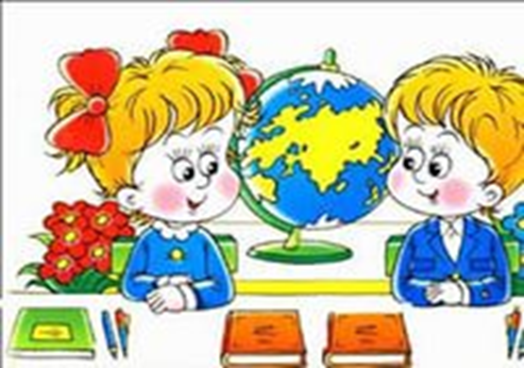
Работа в паре способствует формированию всех видов универсальных учебных действий

Slide 35
Личностные: ученик (в паре) самоопределяется относительно учебной задачи, относительно партнёра, своей и другой точки зрения – учебная работа приобретает личностный смысл. Осуществляя в паре роли «учителя и ученика», ребёнок начинает чувствовать себя более компетентным и значимым, повышается самооценка, растёт познавательная активность и учебная мотивация.

Slide 36
Познавательные: за счёт интенсификации общения как мыследеятельности в диалоге возрастает глубина понимания материала, происходит рефлексия способов познания, отбор наиболее адекватных задаче умственных действий.

Slide 37
Регулятивные: партнеры сорегулируют свою деятельность, определяют цель, план и контролируют результат.

Slide 38
Коммуникативные:развивается способность точно выражать свои мысли и понимать сообщение собеседника, договариваться относительно способов действий, разрешать разногласия с помощью аргументов, быть справедливыми и толерантными.

Slide 39
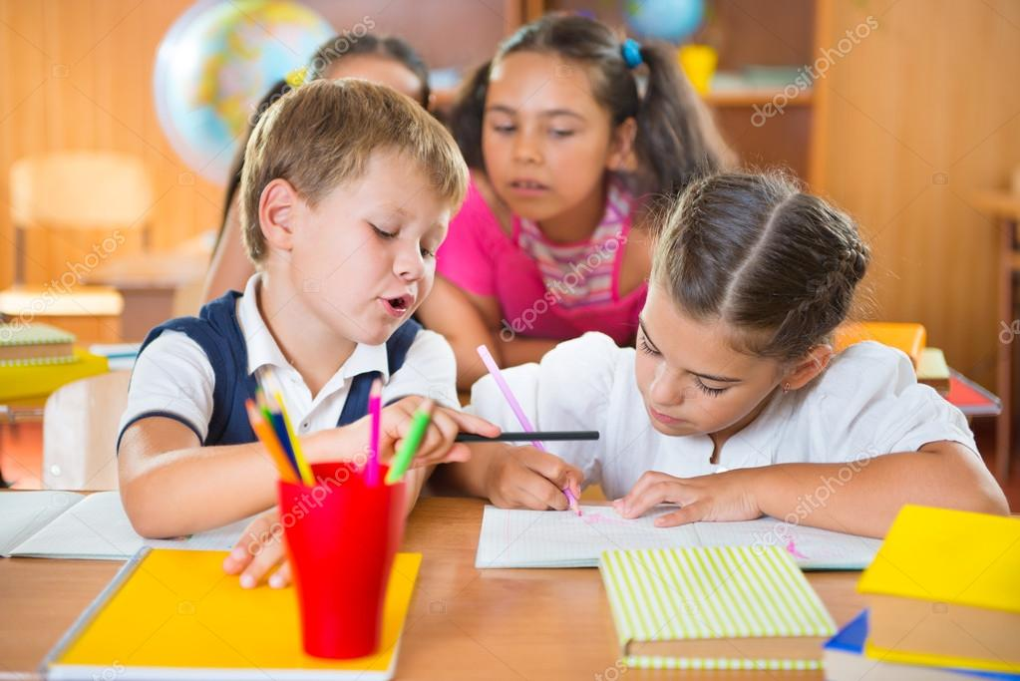
Работа в паре «ученик-ученик» особенно важна в сфере самоконтроля и самооценки.

Slide 40


Всем творческих успехов в работе!

